Slide 1
Nowe otwarcie inwestycyjne
– szansa dla powiatu strzyżowskiego
Strzyżów, 28 sierpnia 2019 r.

Slide 2
O czym będę mówił?
podsumowanie dotychczasowej pomocy
aktualnie realizowane inwestycje
jaka rysuje się przyszłość?

Slide 3
RPO WP na lata 2014-2020 w powiecie strzyżowskim do lipca 2019 r.
135 projektów
wartość ponad 400 mln zł
dofinansowanie 300 mln zł

Slide 6

ZADANIA REMONTOWE
na sieci dróg wojewódzkich w Powiecie Strzyżowskim
Rok 2018 | wartość
remont chodnika DW 988 m. Twierdza (214 mb) | 39 514,80
remont pobocza DW 989 m. Żyznów (420 mb) | 136 914,80
remont nawierzchni DW 986 m. Szufnarowa (15 mb) | 9 057,11
łącznie | 185 486,71
Rok 2019
remont chodnika DW 988 m. Dobrzechów (1 460 mb) | 381 300,78
remont chodnika DW 988 m. Twierdza (513 mb) | 58 944,37
remont skarpy DW 988 m. Kożuchów (68 mb) | 5 675,22
remont studzienek ściekowych DW 992 i 993 | 61 922,00
łącznie | 507 842,37

Slide 7
BUDOWA CHODNIKÓW
na sieci dróg wojewódzkich w Powiecie Strzyżowskim
Nr drogi | Gmina | Miejscowość | długość | wartość
Rok 2018
988 | Frysztak | Frysztak | 177,2 | 199 034,1
988 | Wiśniowa | Kożuchów | 469,95 | 289 573,4
989 | Strzyżów | Godowa | 220 | 320 000,0
Rok 2019 (w trakcie realizacji lub przetargu)
989 | Strzyżów | Godowa | 170 | 252 689,3
988 | Strzyżów | Dobrzechów | 80 | 100% środków gminy

Slide 8
INWESTYCJE MOSTOWE
na sieci dróg wojewódzkich w Powiecie Strzyżowskim
Rok 2018 | wartość
Przebudowa drogi wojewódzkiej Nr 989 Strzyżów-Lutcza w km 2+186 do km 2+266 wraz z przebudową przepustu w km 2+226 w m. Godowa i przebudowa rowu Nr 5 będącego urządzeniem melioracji wodnych szczegółowych | 923 877,83
Rok 2019
Przebudowa drogi wojewódzkiej Nr 989 Strzyżów - Lutcza w km 3+730 do km 3+809 wraz z przebudową przepustu w km 3+760 w m. Godowa Zadanie w trakcie realizacji, zakończenie planowane na listopad 2019 | 1 606 758,74

Slide 9
INWESTYCJE z udziałem środków UE
na sieci dróg wojewódzkich w Powiecie Strzyżowskim
nazwa zadania | Wartość [mln zł]
Przebudowa/rozbudowa drogi wojewódzkiej nr 988 Babica – Strzyżów – Warzyce na odcinku od m. Zaborów do początku obwodnicy m. Strzyżów (RPO WP) Zadanie zakończone 31.10.2018 | 22,5
Budowa obwodnicy m. Strzyżów w ciągu drogi wojewódzkiej nr 988 (RPO WP) Planowane zakończenie robót budowlanych grudzień 2019 | 106,5
Rozbudowa i budowa DW nr 988 na odcinku Babica-Zaborów wraz z budową obwodnicy Czudca (PO PW) Roboty zakończone 24.06.2019, obwodnica uruchomiona 12.08.2019 | 85,5

Slide 10
Rewitalizacja linii kolejowej L-106 Rzeszów – Jasło
W ramach wykorzystania środków RPO WP na lata 2014-2020 PKP Polskie Linie Kolejowe S.A zrealizowały (jeden projekt) polegający na rewitalizacji linii kolejowej nr 106 na odcinku Boguchwała –Czudec.
Rewitalizacja linii kolejowej nr 106 Rzeszów-Jasło odcinek Boguchwała-Czudec /zadanie zrealizowane w latach 2016-2018/:
Całkowita wartość projektu - 42 500 000 zł PLN
Wartość kosztów kwalifikowanych 37 800 000 zł PLN
Wartość dofinansowania z EFRR 35 400 000 zł PLN

Slide 11
Jaka rysuje się przyszłość?

Slide 12
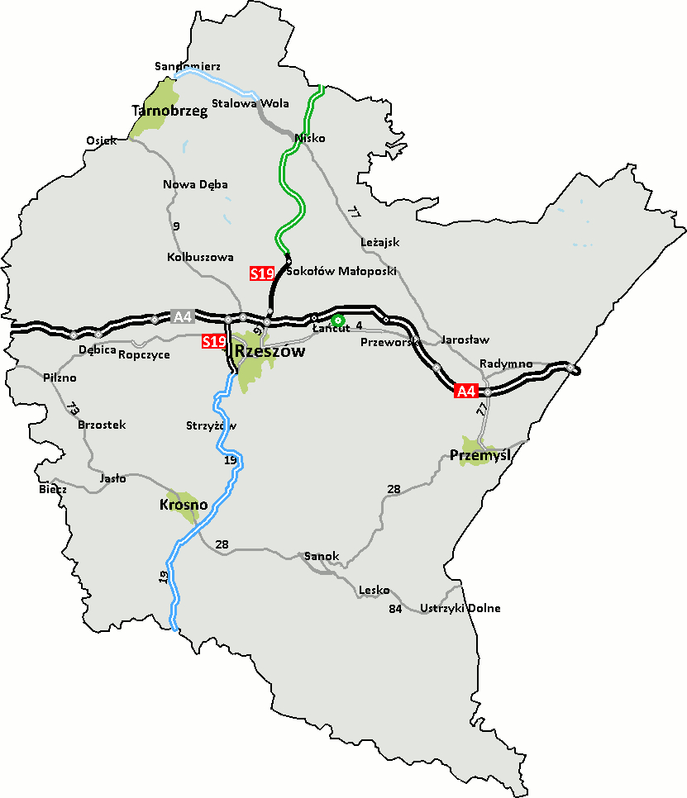
Droga ekspresowa S-19 na terenie woj. podkarpackiego
odcinek w przygotowaniu
Rzeszów Płd. – Barwinek opracowanie Koncepcji Programowej 85,2 km
1. S19 w. Rzeszów Południe - w. Babica, lata realizacji z PBDK 2019 – 2023 , (poz. 64)
Wykonawca dokumentacji KP - lider: Promost Consulting
Data wykonania KP: 19.04.2019 r. - Koncepcja Programowa zatwierdzona przez centralę GDDKiA
realizacja obejmuje część węzła Babica przygotowaną przez Województwo Podkarpackie
Planowany termin ogłoszenia przetargu na realizację (projektuj i buduj): III kw. 2019 r.
2. S19 w. Babica - w. Domaradz, lata realizacji z PBDK 2021 – 2025 , (poz. 65)
Wykonawca dokumentacji KP - lider: Promost Consulting + IRP + Geotech
Data planowana odbioru KP: 04.2020 r.
3. S19 w. Domaradz - w. Miejsce Piastowe, lata realizacji z PBDK 2021 – 2025, (poz.65)
Wykonawca dokumentacji KP: IVIA
Data planowana odbioru KP: 01.2020 r.
4. S19 w. Miejsce Piastowe – w. Dukla, lata realizacji z PBDK 2021 – 2025 , (poz. 65)
Wykonawca dokumentacji KP: IVIA
Data planowana odbioru KP: 10.2019 r.
5. S19 w. Dukla – Barwinek (Granica Państwa), lata realizacji z PBDK 2021 – 2025 (poz. 65)
Wykonawca dokumentacji KP: Multiconsult Polska
Data planowana odbioru KP: 02.2020 r.
1
2
3
4
5
Koszt opracowania Koncepcji Programowej 56 388 036 zł
Szacowany koszt budowy 8 825 268 000 zł

Slide 13
Na podstawie art. 41 ust. 1, art. 45 ust.1 ustawy z dnia 5 czerwca 1998r. o samorządzie województwa (Dz. U. z 2019 r., poz. 512 z późn. zm.), art. 19,
ust. 2 pkt. 2, art. 21 ustawy z dnia 21 marca 1985 r. o drogach publicznych (Dz. U. z 2018 r., poz. 2068 z późn. zm.).
Zarząd Województwa Podkarpackiego w Rzeszowie
uchwala, co następuje:
§ 1
Województwo Podkarpackie wyraża zgodę na przeniesienie majątkowych i zależnych praw autorskich opracowanej koncepcji programowej dla zadania pn. ,,Budowa bezkolizyjnego przejazdu na linii kolejowej nr 106 Rzeszów – Jasło w m. Babica, zapewniającego połączenie pomiędzy planowanym na drodze ekspresowej S19 węzłem ,,Babica” a drogą wojewódzką nr 988 Babica - Warzyce” na Skarb Państwa – Generalnego Dyrektora Dróg Krajowych i Autostrad działającego przez Oddział w Rzeszowie.

Slide 14
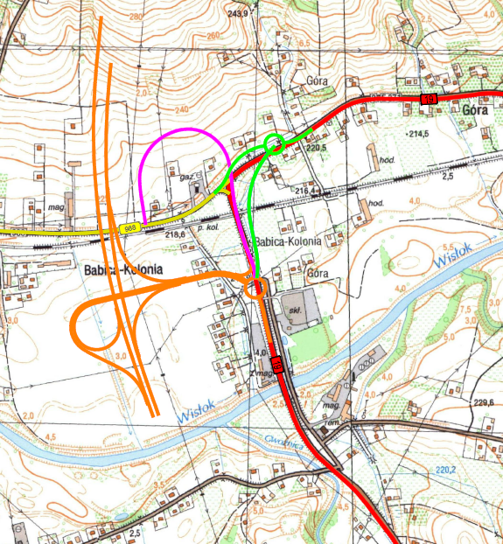
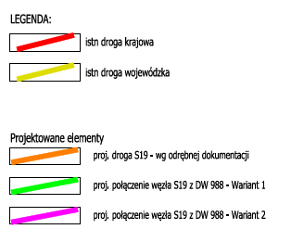
S19 - WĘZEŁ BABICA

Slide 15

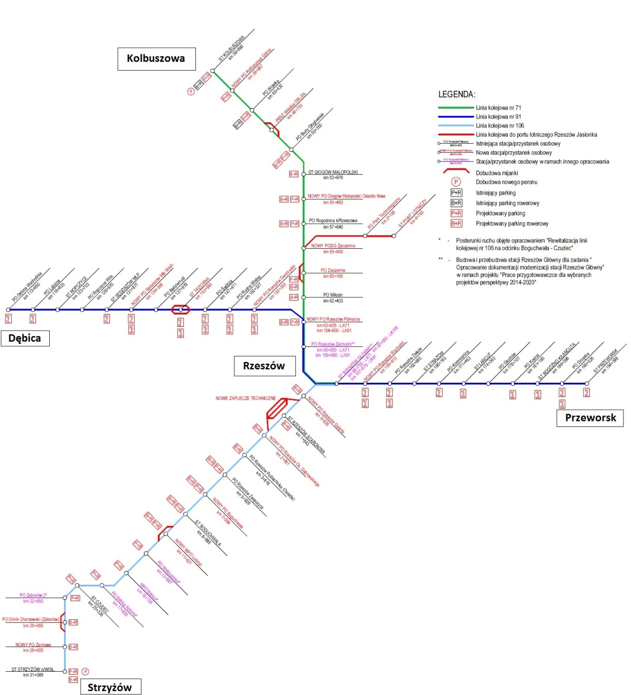
Schemat zasięgu działania Podmiejskiej Kolei Aglomeracyjnej
Nowe przystanki

Slide 16
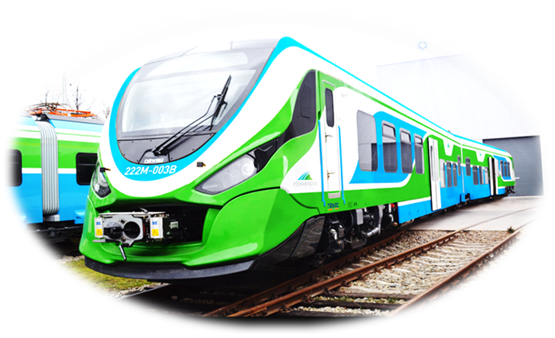
Całkowita szacunkowa wartość projektu - 588,7 mln PLN
Komponent 1 „Budowa Podmiejskiej Kolei Aglomeracyjnej” – PKA: zakup taboru wraz z budową zaplecza technicznego - 287 562 927,16 PLN
Komponent 2 „Budowa Podmiejskiej Kolei Aglomeracyjnej” – PKA: Budowa i modernizacja linii kolejowych oraz infrastruktury przystankowej – 301 087 338,22 PLN
Zakończenie projektu: 2023 r.

Slide 17
Zakres rzeczowy projektu PKA dla gmin na terenie powiatu strzyżowskiego obejmuje:
Nowy przystanek osobowy Żarnowa ( w zakresie PKP PLK S.A.)
- projektowany stojak dla 5 rowerów oraz budowa przejścia dla pieszych,
Stacja Strzyżów n/W
- projektowane 2 parkingi - na 84 miejsca postojowe oraz 55 miejsc postojowych;
- projektowany stojak dla 5 rowerów
Przystanek osobowy Glinik Charzewski (Zaborów) ( w zakresie PKP PLK S.A.) - projektowany stojak dla 5 rowerów
Przystanek osobowy Babica
- rozbudowa parkingu do 20 miejsc
Przystanek osobowy Babica Kolonia
- rozbudowa parkingu do 20 miejsc
Przystanek osobowy Zaborów 2
- rozbudowa parkingu do 20 miejsc
Stacja kolejowa Czudec
- projektowany parking na 27 miejsc

Slide 18

Dziękuję za uwagę!
Władysław Ortyl
Marszałek Województwa Podkarpackiego

